Slide 1
候選人預測_2021/11/16
學生 ：吳佩芩
教授 ：吳謂勝

Slide 2
進度
上週
raw data分析
未來方向探討
本週
資料問題
長寬分佈圖
final資料總數
照片前處理
model

Slide 3
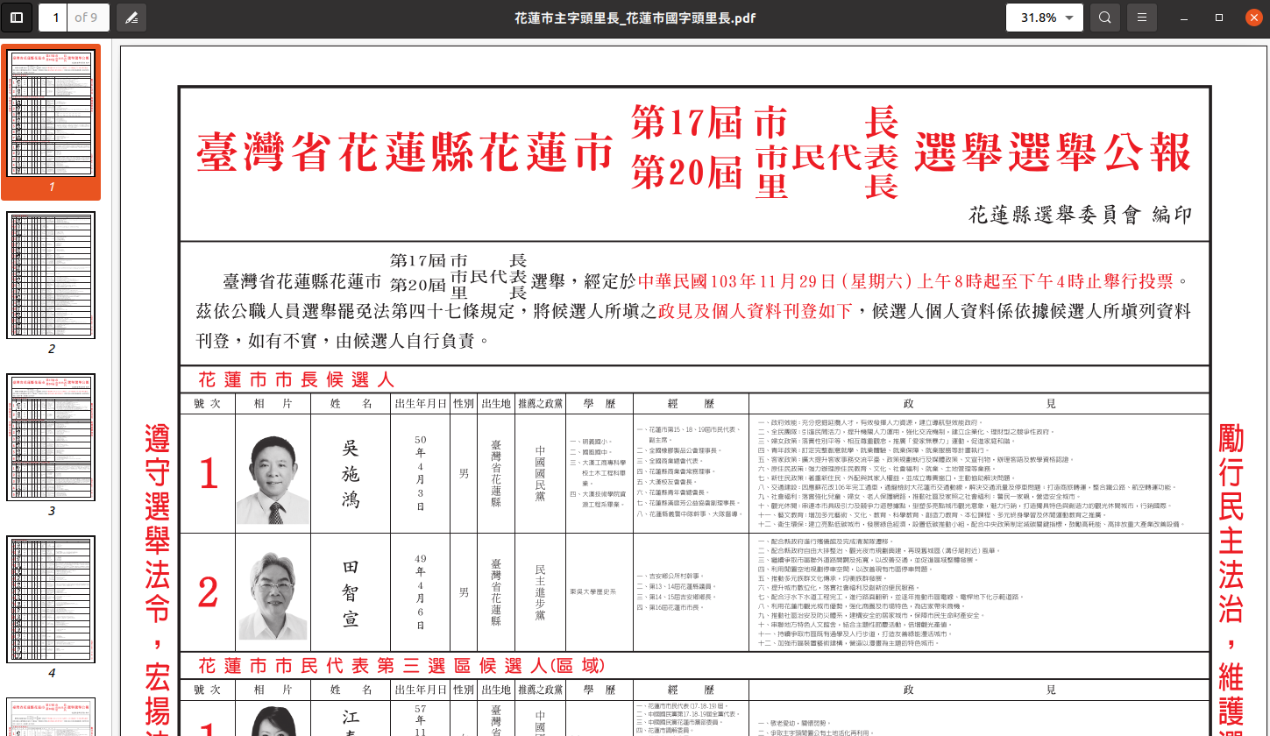

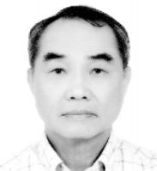
Picture
資料問題 ：
103_所有照片合併 __ 1,3168 items
122人
103_候選人總人數 __ 1,4506 items
107_所有照片合併 __1,1308 items
107_候選人總人數 __1,5147 items
圖片檔案類型不同
splitext,rename
770906043.JPG
770906043.png

Slide 4
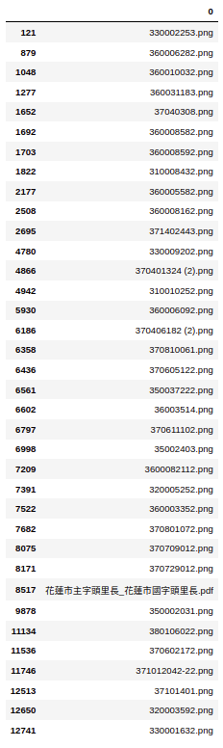
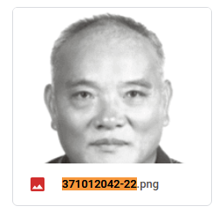
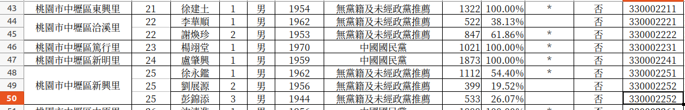
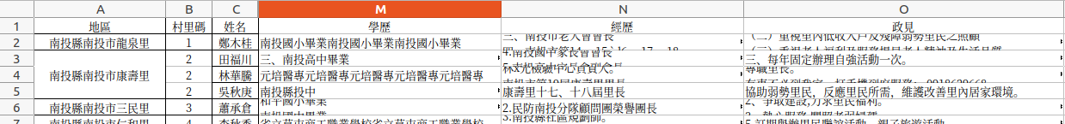
比對資料 (103)
照片編號未在text資料中 __ 36筆
照片編號錯誤
text編號錯誤
text中無編號欄位（南投縣—南投市）
Notes:
107 243筆不在

Slide 5
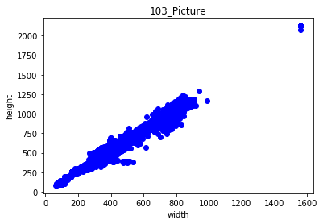
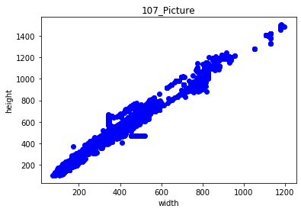
圖片長寬分佈圖
103 (13167張) :
w > 512 : 1874 ; h > 512 : 6209
w > 1024 : 84 ; h > 1024 : 588
107 (11308張):
w > 512 : 1914 ; h > 512 : 5958
w > 1024 : 76 ; h > 1024 : 699

Slide 6
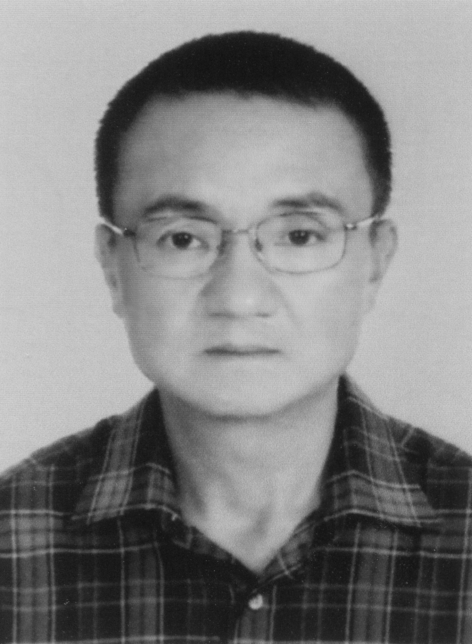
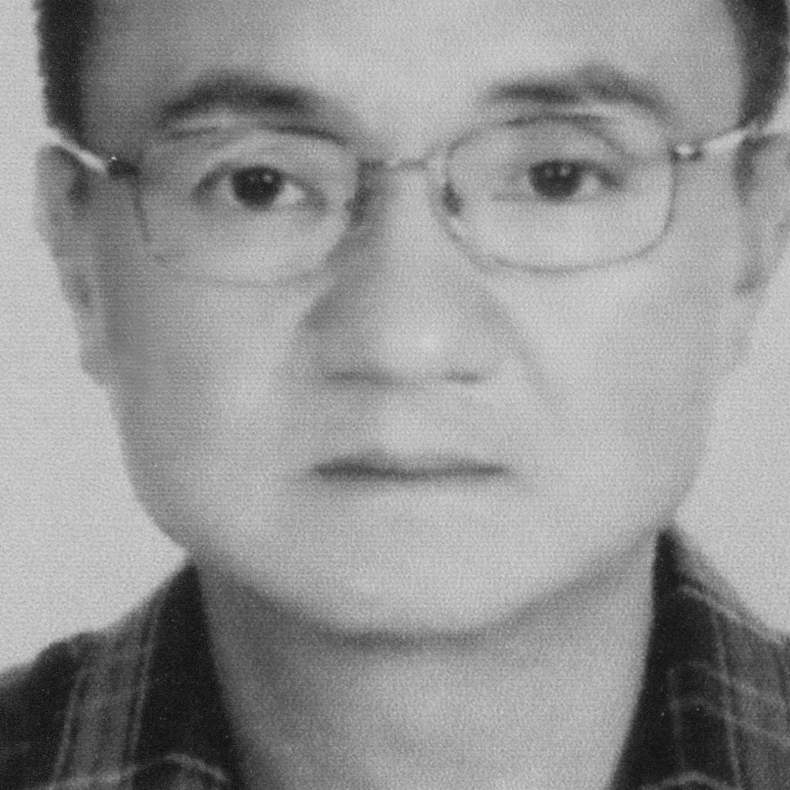
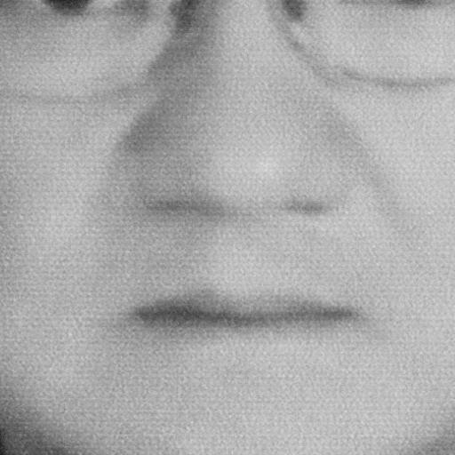
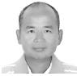
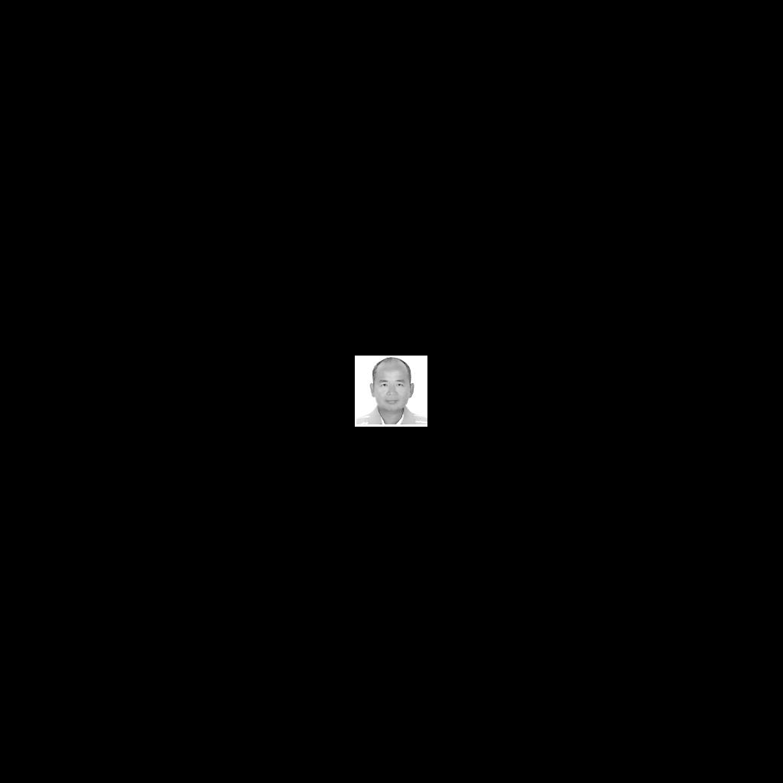
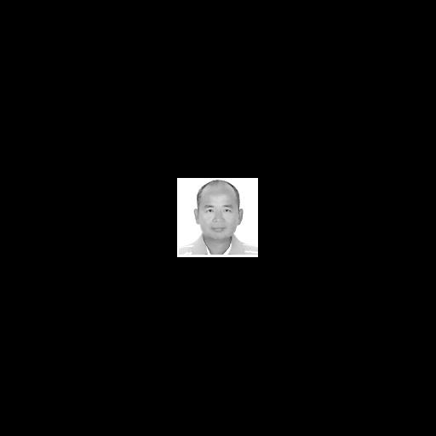
實際CenterCrop變化
1559*2126
1024*1024
512*512
95*93
1024*1024
512*512

Slide 7
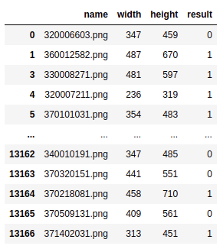
資料總數（103）
篩選長寬(皆小於1024)
12578 張
拿掉不在text者
12544 張
正資料集 : 7007 ; 負資料集 : 5537

Slide 8

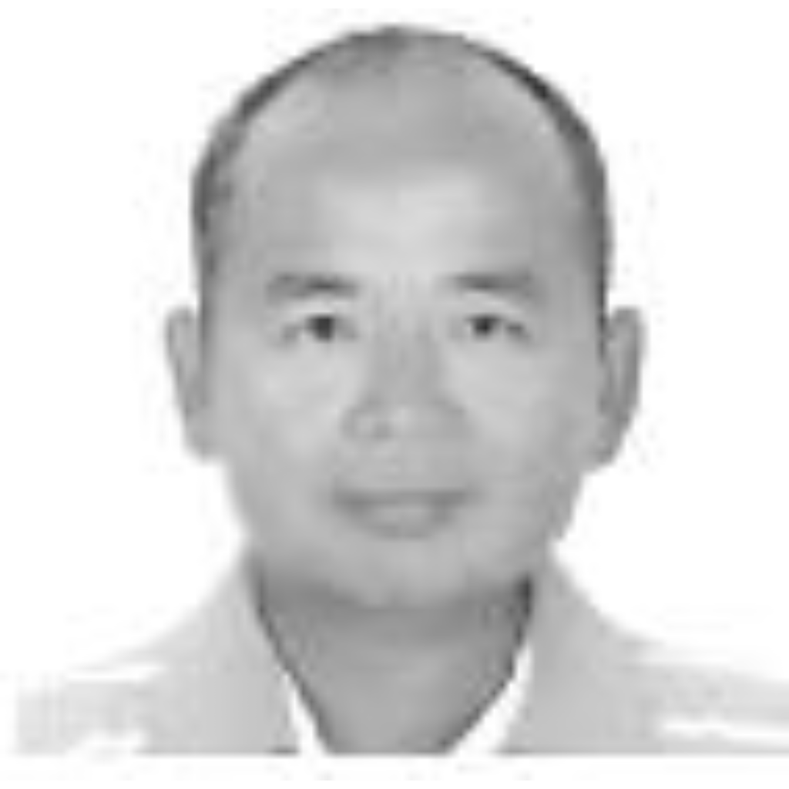
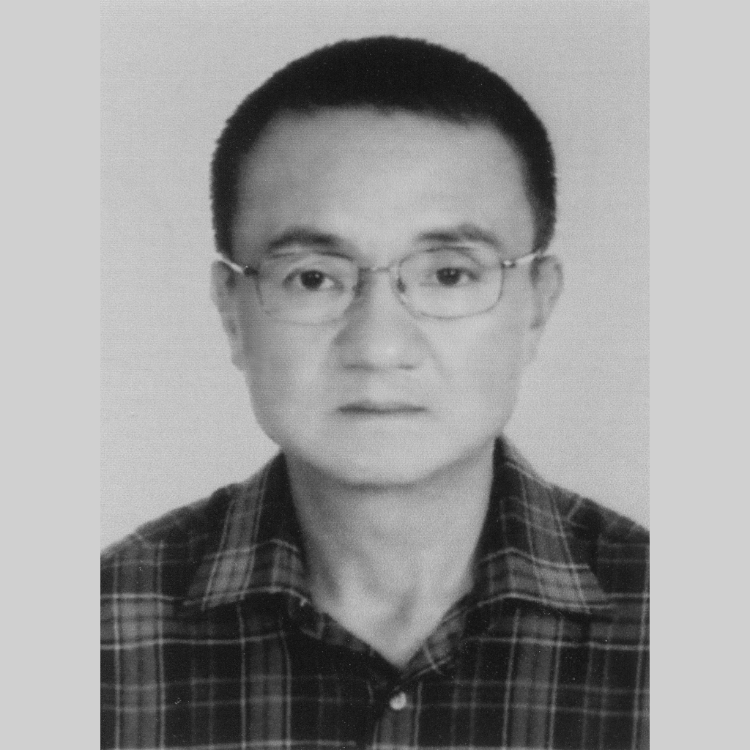
照片前處理
取出背景色 (getpixel)
x = 1 ; y = 1 (最左上角的點)
resize (w,h) = (1024*w/h,1024)
填充至1024*1024
w若為奇數，則中心偏右1pixel
(255, 255, 255)
(208, 208, 208)

Slide 9
Model_data
data總數12544 (正資料集 : 7007 ; 負資料集 : 5537)
sklearn_train_test_split(test_size=0.2)
train 10035 ( 正資料集 : 5561 ; 負資料集 : 4474)
dev 2509 ( 正資料集 : 1446 ; 負資料集 : 1063)

Slide 10
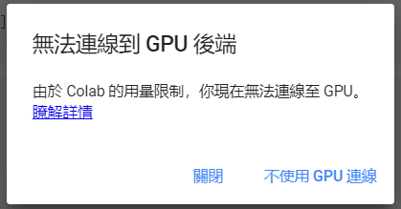
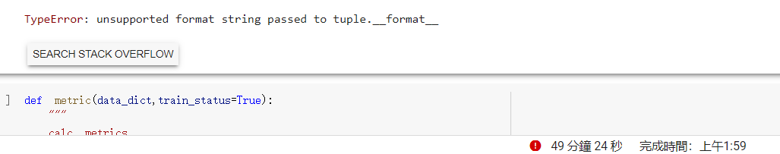
Model_difficulty (Colab)
GPU 的 VRAM
調整 batch size
圖片大小
training 時間很長
bug跑了 30min 才出現

Slide 11
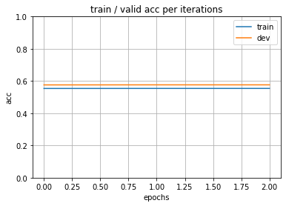
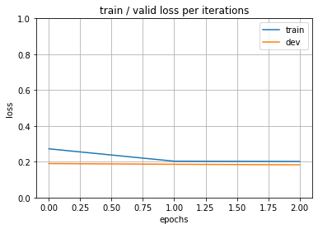
Result
Resize(128, 128)
Train_loader batch_size=64 ; Dev_loader batch_size=512
epochs=3 ; 耗時 : 1:12:30

Slide 12
Future
改善Resnet model:
Resize大小
transforms.Normalize
hypter parameters_weights
比較前處理是否有效果：
不前處理直接丟 比照成果
額外方法：
model which survey face

Slide 13
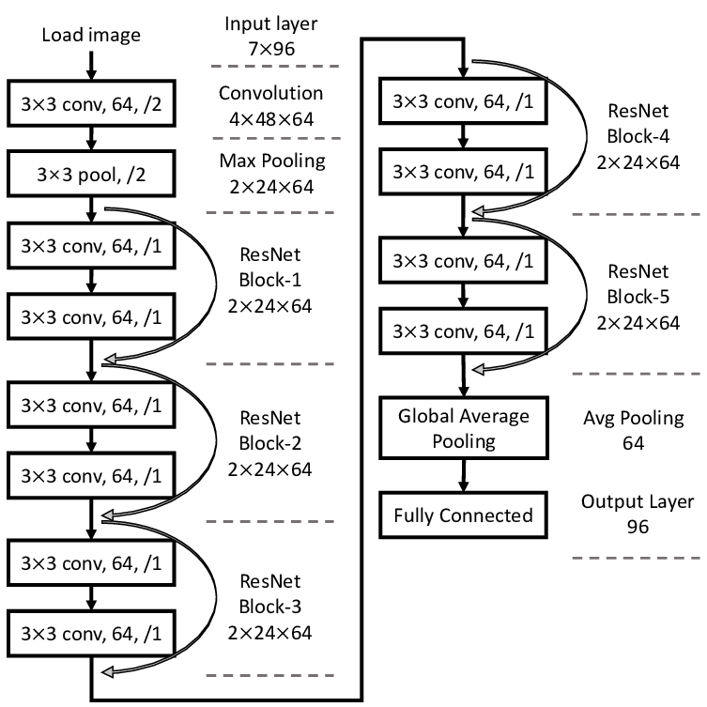
Model_Resnet

